Slide 1





HR-BOTT
Informasjon om HR-systemløsningsprosess

Slide 2
BOTT: Felles utfordringer
Nasjonal og internasjonal konkurranse om studenter og om finansiering av forskning
Nasjonalt og internasjonal konkurranse om de beste hodene
Både eksterne og interne drivere for endring og utvikling (teknologi, føringer fra KD, effektivisering, krav til utdanningskvalitet, mm). For eksempel oppleves forventningene til effektivisering administrasjonen å utfordre både eksisterende arbeidsformer og verktøy
Behovet for å ha et utviklingsperspektiv og et strategisk blikk på menneskelige ressurser og utviklingen av disse er økende

Slide 3
Overordnede føringer og teknologisk utvikling for utvidet HR
Politiske føringer:
  Brukeren skal stå i sentrum
  IKT skal være en vesentlig innsatsfaktor for innovasjon og produktivitet
  Styrket digital kompetanse og deltakelse
  Effektiv digitalisering av offentlig forvaltning
  Godt personvern og god informasjonssikkerhet.
HR-teknologiske trender og endrede arbeidsformer:
  Fra personalforvaltning til medarbeiderutvikling
  Gartner: Integrated HR service Delivery (selvbetjent fullintegrert løsning)
Identifiserte føringer for utvidet HR:
  Masterdata
  Prinsipper for brukeropplevelsen

Slide 4
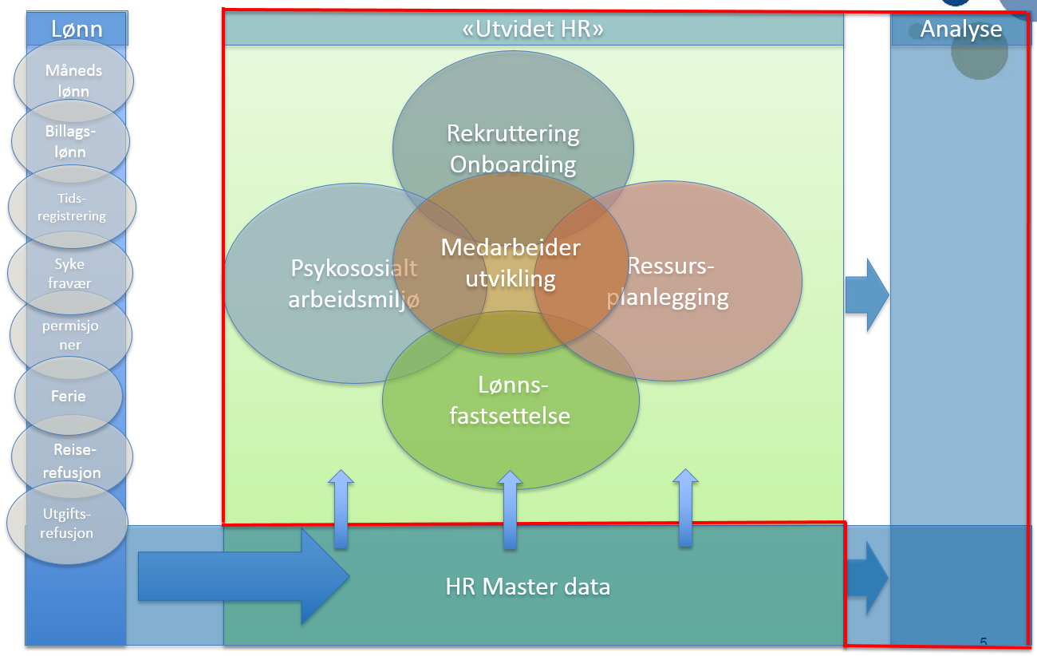
Grensesnitt og sammenheng - lønnsnær HR og «Utvidet HR»

Slide 5
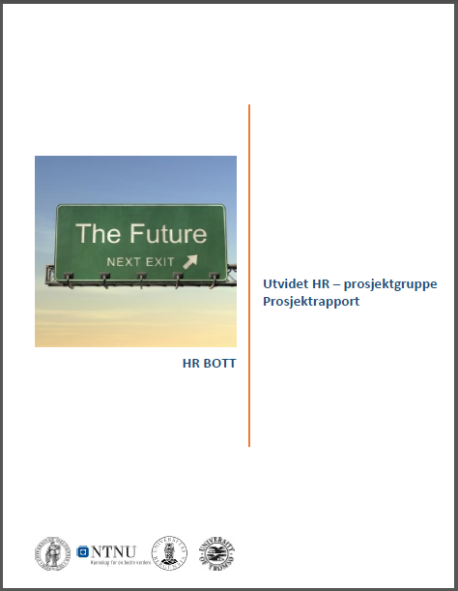
Utvidet HR – fremtids- og målbilde
Såkalt lønnsnær HR ivaretas gjennom prosjektet Økonomi/Lønn i BOTT men «utvidet HR» ivaretas ikke. DFØ har heller ikke planer om å utvikle denne type løsninger
Det ble besluttet å nedsette en arbeidsgruppe som skulle beskrive fremtids- og målbilde av universitetenes behov knyttet til digitalisering av HR-området i et 5-10 års perspektiv
  Et fremtids- og målbilde skulle ta utgangspunkt i universitetenes strategier og utfordringer
  Prosjektet skulle beskrive sentrale HR prosesser og definere overordnede behov til funksjonalitet og masterdata
Rapporten skulle danne grunnlag for å vurdere «Utvidet HR» skal håndteres videre i en egen anskaffelsesprosess

Slide 6
Fremtidsbildet innenfor strategiske HR-prosesser
En løsning for Utvidet HR må ha en digital brukervennlig og fleksibel arbeidsflate med oversikt over relevant informasjon, og mulighet for selvbetjening av HR-tjenester
En løsning for utvidet HR må ivareta at relevante data må kunne samles, integreres og framvises enkelt og forståelig i en digital arbeidsflate
En løsning for utvidet HR må kunne automatisere/robotisere enkle administrative oppgaver
En løsning for utvidet HR må tilby brukervennlig HR-analyse som funksjonalitet

Slide 7
Prioriterte strategiske HR-prosesser:
I arbeidet ble følgende behov for digital systemstøtte prioritert og beskrevet:
Strategisk bemanningsplanlegging og ressursstyring
Rekruttering
Mottak og oppstart (Onboarding)
Lønnsfastsetting og lønnsforhandlinger
  Medarbeideroppfølging
  Fysisk og psykososialt arbeidsmiljø
  HR-Analyse

Slide 8
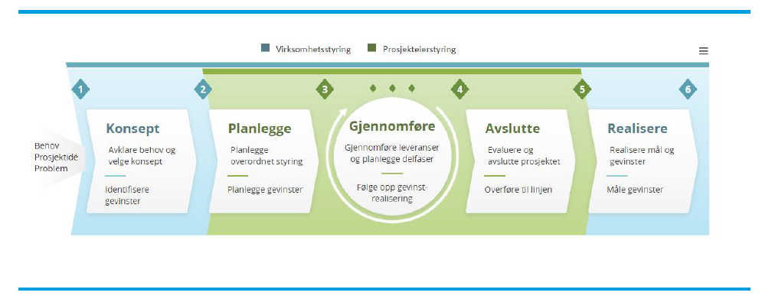
Prosjektmodell

Slide 9
Veien videre – konseptfase
Konseptfasen skal sikre at universitetsdirektørene får god, relevant og tilstrekkelig informasjon til å beslutte om de skal sette i gang et anskaffelsesprosjekt, og gjøre et bevisst og gjennomtenkt valg av konsept
Universitetsdirektørene i BOTT besluttet 28. mai å igangsette en konseptfase for å utrede en eventuell anskaffelse av HR-systemstøtte
Prosjektet organiseres under felles styringsgruppen Bott økonomi/lønn
På grunn av ressurssituasjonen skal det engasjeres en ekstern prosjektleder som vil lede en prosjektgruppe bestående av ressurser fra BOTT-universitetene
Prosjektoppstart vil være medio august 2018, og leveranse innen utgangen av 2018
Personaldirektørene avgir forslag til beslutning overfor styringsgruppen
Endelig beslutning om igangsettelse av en ev. anskaffelsesprosess tas av universitetsdirektørene BOTT

Slide 10
Førende prinsipper for brukeropplevelse:
HR prosessene skal være kjent, enkle og lett tilgjengelig for de ansatte og ledere
Verktøy og prosesser skal være designet og tilrettelagt omkring den ansatte og leder sine behov og sitt ansvarsområde
De digitale løsningene skal ved hjelp av brukerorientert og responsivt design motivere den ansatte til å bruke de
Det skal være lettvint, enkelt og intuitivt å finne det man trenger når man trenger det, også tilhørende policyer og dokumenter
HR Prosessene vil bli tilpasset og designet med utgangspunkt i digitale applikasjoner og verktøy
Et koordinert og kontinuerlig forbedrings- og planleggings arbeid av prosessene og verktøy, med brukeren i fokus, skal være på plass.
Datakvalitet og sikkerhet, herunder tilgangsstyring, skal til enhver tid ivaretas etter gjeldende, krav, lover og regler
Digital arbeidsflate – fleksible grensesnitt som gjøres sømløst tilgjengelig for brukeren, herunder PC, mobil, nettbrett

